Slide 1
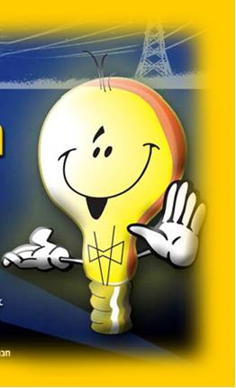
استهلاك حكيم بالكهرباء في فصل الصيف

Slide 2
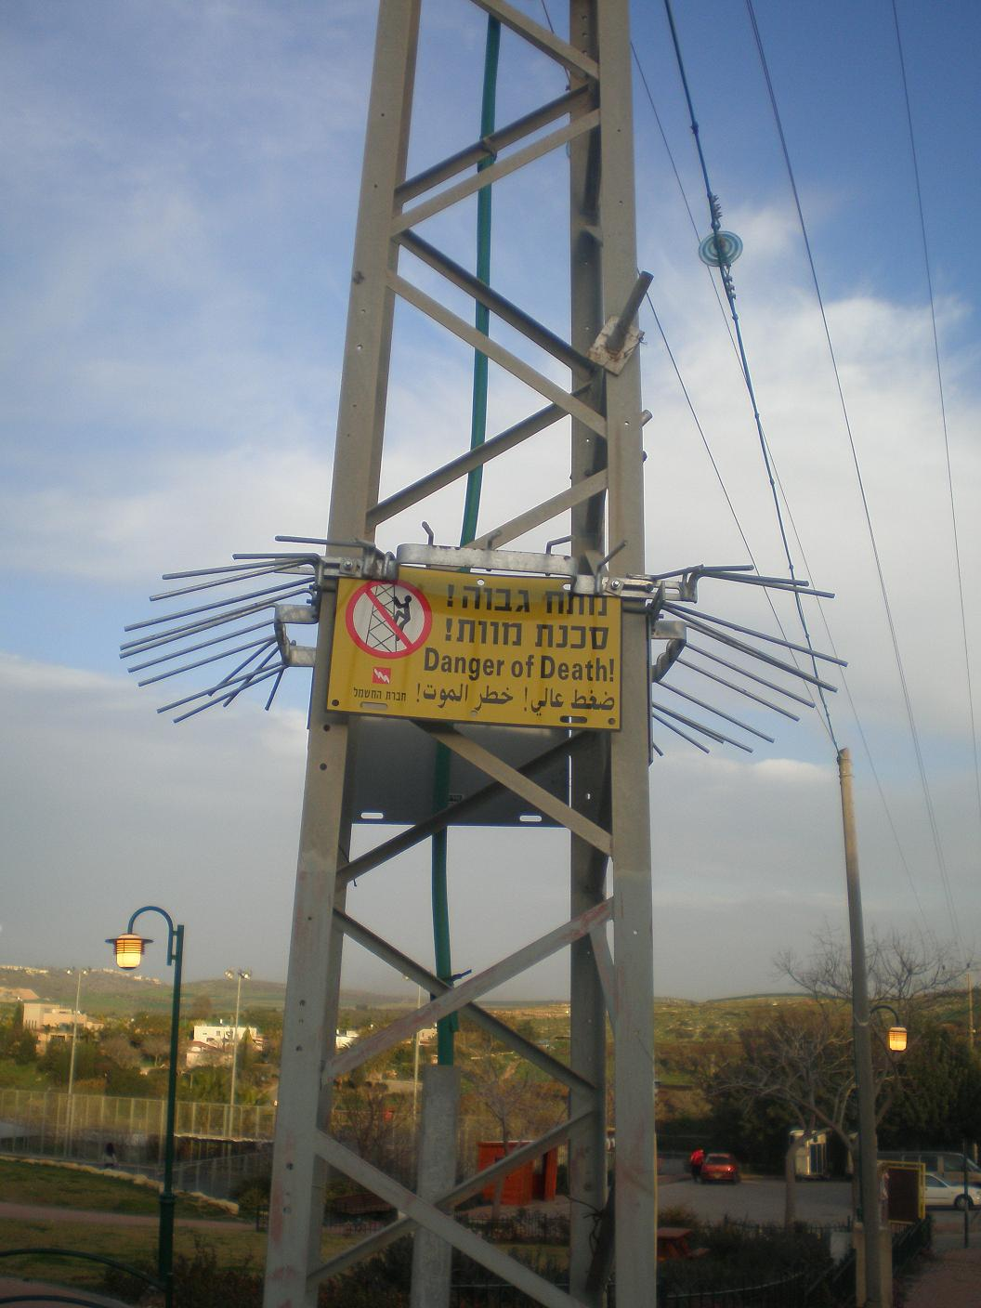
ممنوع التسلق على اعمدة الكهرباء او المس بالأسلاك الكهربائية
سلك كهربائي ممزق يعرض حياتنا للخطر. اذا صادفت سلكا كهربائيا ممزقا في الشارع او في ساحة البيت عليك الاتصال الى 103 التابعة لشركة الكهرباء او 100 للشرطة، ومن ثم ابعاد كل شخص متواجد بالقرب منه.

Slide 3
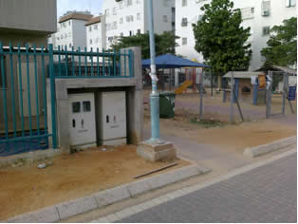
ممنوع اللعب بالقرب من خزائن الكهرباء او اللعب تحت اعمدة الكهرباء
اذ صادفت خزانة كهرباء مكسورة او مفتوحة عليك الاتصال الى 103 وإعطاء تقرير لهم ومن ثم الانتظار لمعالجة المشكلة من قبل شخص تابع لشركة الكهرباء والابتعاد عنها وممنوع الاقتراب منها.

Slide 4
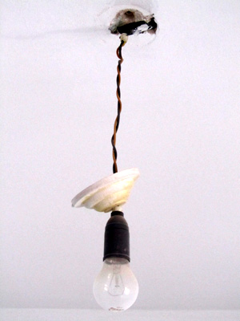
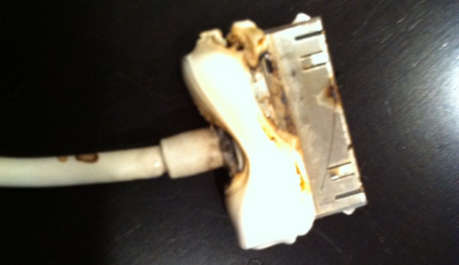
ممنوع استخدام اجهزة كهربائية ذات عطل معين

Slide 5
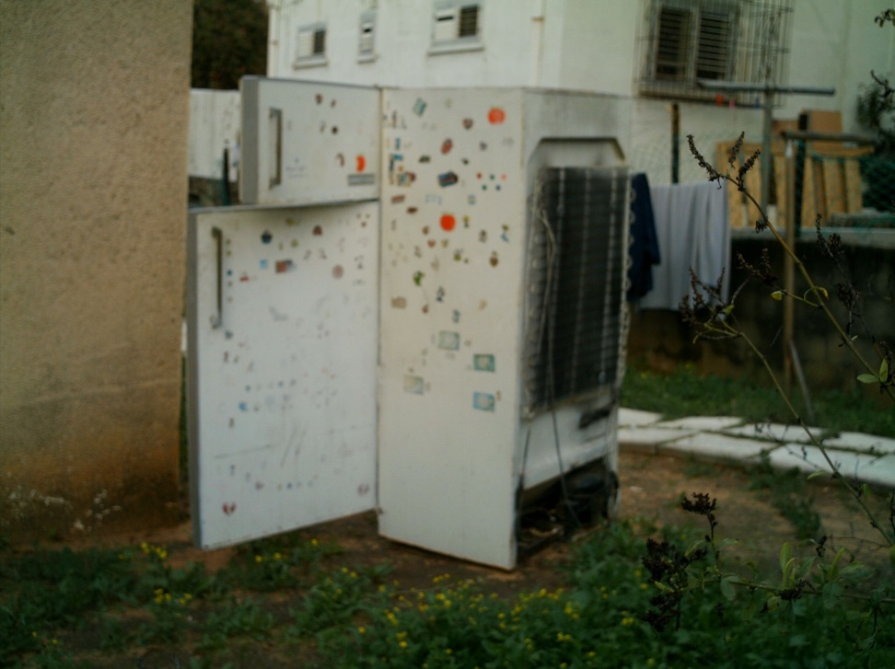
ممنوع المس بجهاز كهربائي مرمياً في الشارع
حتى عند فصل الجهاز الكهربائي من الكهرباء يتواجد به طاقة كهربائية والذي قد تسبب لنا صدمة كهربائية.

Slide 6
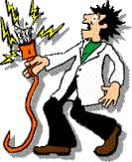
ممنوع المس بأجهزة كهربائية ونحن حافي القدمين او بأيدي رطبة
https://www.youtube.com/watch?v=PhZ9QIbzTHE

Slide 7
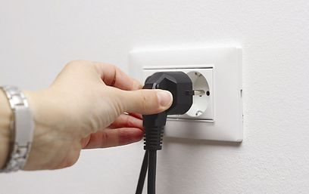
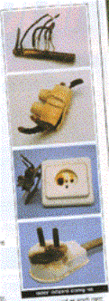
אסור לגעת בשקעים ו/או להכניס לתוכם חפצים
إذا وجد مقبس مكسوراً في المنزل ، عليك دعوة كهربائي مؤهل لإصلاح المقبس المكسور .
عند إزالة القابس من المقبس - ضع يدا واحدة على المقبس وباليد الثانية اسحب القابس لكي لا نمزق السلك الكهربائي او نعرض المقبس للكسر.

Slide 8
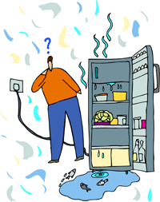
ممنوع المس بالكهرباء والماء معاً.
ماء+ كهرباء
=
خطر على حياتنا!

